Slide 1
第6章 Hibernate概述
刘高原

Slide 2
回顾
如何使用MVC模式组织Java Web应用？
Struts如何通过Model层,Service层与DAO层相联系而对数据库进行操作的?
程序的DAO层（数据访问层）完成什么任务？

Slide 3
提出问题
为什么需要Hibernate？
Hibernate是什么？
使用Hibernate的步骤是？

Slide 4
本章任务
使用Hibernate的步骤
使用Hibernate实现：
  用户的增、删、改操作

Slide 5
本章目标
了解Hibernate基本原理
两个重要配置文件--*.hbm.xml
-- hibernate.cfg.xml
学会编写实体映射文件
学会使用Hibernate完成数据增、删、改操作
学会在项目中使用Hibernate

Slide 6
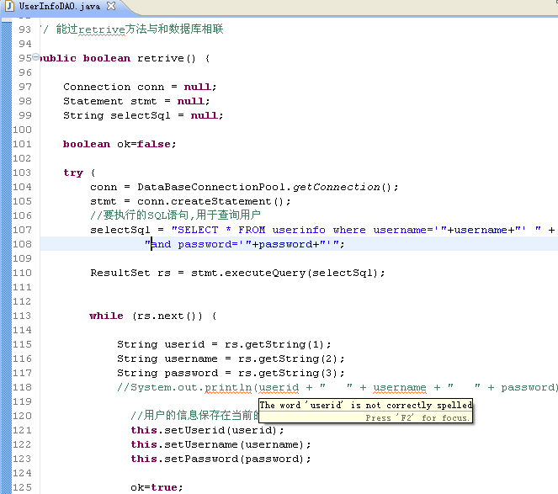
一 为什么使用Hibernate？
在编写DAO层代码时，容易出现哪些问题？
代码繁琐
容易出错
纯“体力”劳动
工作量大
占用大量开发时间

Slide 7
为什么使用Hibernate？
使用Hibernate后的DAO层代码：
public class FwxxDAOHibImpl
extends BaseHibernateDAO
implements FwxxDAO {
public FWXX get(int fwid) {
super.get(FWXX.class,fwid);
}
public void add(FWXX fwxx) {
super.add(fwxx);
}
public void del (int fwid) {
super.del(FWXX.class,fwid);
}
public void update(FWXX fwxx) {
super.update(fwxx);
}
}
代码精简易读
封装了JDBC操作，以面向对象的方式操作数据
开发工作量小，可以将精力集中在业务逻辑的处理上
Hibernate就是用来解决这些问题的

Slide 8

二 什么是Hibernate
Hibernate之父：Gavin King
  JBoss核心成员之一
  EJB3.0专家委员会成员
  《Hibernate In Action》作者
  2001年开始开发Hibernate
  2003年Hibernate发展为Java
  世界主流持久层框架
  充满激情
  脾气倔强
  永不言败
Notes:
Hibernate之父Gavin King(卡文·金)
让时间回到2001年，地点是澳大利亚悉尼的Clarence Street有一家叫做Cirrus Technologies的公司，这是一家做J2EE企业级应用开发和咨询的公司，在会议桌上一个伙子和老板正在进行着激烈的讨论。
小伙子：“老板，我总觉得现在开发的效率太低了，我用了EJB的Entity bean 1.1时，我总觉得我浪费了好多时间在处理Entity Bean的体系架构上，却没有花时间在核心业务逻辑的开发上，而且CMP给我们的限制太多了”。
老板：“Gavin，别傻了，EJB是业界的标准，也是最流行的技术，而且我们公司是IBM的合作伙伴。如果有问题，问题就是我们还没有适应这样的开发模式”。
小伙子：“不，我觉得肯定有更好的解决的方案。我们可以设计出比Entity Bean更好的方案”。
老板：“哦，Gavin，我知道你很聪明，开发水平也不错。但是开发这样的系统太难了，而且你根本就没有用SQL开发过任何数据库系统。不要想这样一个不现实的目标啦！”
小伙子皱了皱眉，说道：“不，我相信我有能力开发出这个系统。我的想法绝对是可行的。”
（注：以上场景纯属虚构，但至少以下内容完全属实：Gavin King开发hibernate的动机有两个：发现CMP太滥；赢得对老板的争执。Gavin King当时没有任何用SQL开发数据库的经验，Gavin King开发hibernate的第一件事是去街上买了本SQL基础的书）
也许Cirrus Technologies的老板做梦也想不到两年以后，这个小伙子开发出的那个产品会成为全世界最流行的O/R Mapping工具，而那个对SQL和数据库一窍不通的小伙子居然会成为全世界J2EE数据库解决方案的领导者。
这就是Gavin King，一个充满激情、脾气很倔、永不言败的人。他的成就也许全世界搞Java的人都知道：他是hibernate的创始人；他是EJB 3.0的Entity bean specification的实际领导人（sun任命的领导人应该是 Linda DeMichiel）；他也是那本经典的书hibernate in action的作者；他也参加了XDoclet和Middlegen的开发；他在全世界各种著名的会议(TheServerSide Symposium等)进行演讲和讲座。
2003年9月， Gavin King和hibernate的一些开发者加入了JBoss。这样他们就可以全职进行hibernate的开发，并提供最好的服务和培训。
也许在这里讨论hibernate的成功和影响力这种全世界都知道的事情已经是多余的了。Gavin King的火暴的脾气和自负也是闻名的，看看Gavin King自己有趣的评价：Even when I‘m a rude grumpy bastard answering forum posts at 3am, I’m always happy to see people using hibernate.（有点断章取义之嫌，呵呵，贴出来闹着玩）。看看Gavin King的一些表现吧：
1、2005年3月，JDO的一个vendor Versant在他的Paper里指了好多hibernate的好多所谓的缺点，Gavin King做出了毫不留情的反击。
2、2003年9月，Gavin King在他网站上向全世界发起挑战：谁要是能对一段代码用JDBC开发做到效率比hibernate高好多，就给他100美金。
3、Rod Johnson在2005年的TheServerSide Symposium对JBoss那帮人戴假面具穿小丑衣表示了一下意见：“neither I nor any of my colleagues will be dressing up as film characters”。看看Gavin King的回击吧：“But Rod, you‘d make such a great Egghead! Well ... if you didn’t take youself so damn seriously, that is Wink While we‘re on the topic, who else has noticed that Rod has a double-phallic name?”。呵呵，有点污贿的话，robbin甚至认为Gavin King的人品有问题，我觉得Gavin King的人品应该没啥问题，只是性格就是这样。
4、一个公司将他们的O/R Mapping工具用某个应用进行了性能测试，并与hibernate比较。说速度快了好多，Gavin King花了一天的时候进行测试，然后进行了强烈的反驳。（blog那个贴子找不到了，所以记不清他说啥了）
5、Gavin King在blog上公开对JDO做出评价，认为JDO没有未来 ，把好多人气坏了。
再说说Gavin King的演讲和讲座，Gavin有很不错的嗓音，略带沙哑但很清楚。但他的口头禅太多了，在一句话里会出无数个“you know”。而且总觉得虽然他做了好多讲座，但仍然显得好紧张。不过如果仔细听他讲的内容，其实相当的不错，而且会做好多的手式和一些奇怪的表情，呵呵。不过他经常是和Christian Bauer一起做hibernate in action的讲座，感觉两个人配合的很不好，有时思路也对不上好号，又不象Joshua Bloch和 Neal Gafter那样一唱一和、天衣无缝，很容易让人分散注意力。真不知道为何两个人老是一起上。
EJB3.0专家委员会成员，JBoss核心成员之一，也是《Hibernate in Action》一书的作者。Gavin King 1974年出生于澳大利亚，现在居住在澳大利亚默尔本市。Hibernate 是Java平台上的一种流行的、容易使用的开放源代码对象关系（OR）映射框架。Hibernate诞生在2001年11月，在短短的两年多时间就发展成为Java世界主流的持久层框架软件，令人侧目。Hibernate是一个雄心勃勃的项目，它的目标是成为Java中管理持续性数据问题的一种完整的解决方案。它协调应用与关系数据库的交互，让开发者解放出来专注于手边的业务问题。Hibernate是一种非强迫的解决方案。

Slide 9
什么是Hibernate
什么是Hibernate
Hibernate是基于Java的对象/关系数据库映射(ORM)工具，成为对象模型（JavaBean实体类）与关系模型（关系数据库表）之间交互的桥梁。
数据有三种状态:瞬时状态 持久状态
脱管态

Slide 10

什么是Hibernate
瞬时状态
什么是持久化？
内存
瞬时状态：
保存在内存的程序数据，程序退出后，数据就消失了，称为瞬时状态
姓名：小颖
性别：女
特长：英语、程序设计
持久化
用JDBC完成数据在持久和瞬时状
态间的转换:
…
stmt.execute ("… ")
...
持久化：
将程序数据在瞬时状态和持久状态之间转换的机制
持久状态：
保存在磁盘上的程序数据，程序退出后依然存在，称为程序数据的持久状态
磁盘
持久状态

Slide 11
什么是Hibernate
Hibernate应用与传统JDBC应用的比较
  关系型数据库与JDBC是一对一的关系，Hibernate与关系型数据库是一对多的关系，只需要简单配置就可以实现，所以Hibernate是跨数据库平台的。
  代码中，Hibernate可以不使用本地化SQL语句完成对数据的SUDQ，与数据库是松耦合，JDBC不能。
  Hibernate很好地兼容了JDBC，可以在代码中直接嵌入JDBC API，但不提倡这样做。
  Hibernate拥有数据连接池实现机制（sessionFactory）。

Slide 12
应用程序 组织结构图
应用程序表示层
应用程序控制层
层
应用程序模型层
业务逻辑层
实体模型层（JavaBean）
应用程序数据持久层
Hibernate API
JDBC API
JDBC API
关系型数据库

Slide 13


什么是Hibernate
什么是ORM？
对象数据（O）
User对象
ORM（对象-关系映射）：
完成对象数据到关系型数据映射的机制称为对象-关系映射，简称ORM。
表现层
name：小颖
sex：女
skill：英语、程序设计
业务逻辑层
持久化层
映射信息
类: User | 表: TBL_User
属性 | 字段
name | user_name
sex | user_sex
skill | user_skill
关系型数据（R）
数据库
TBL_User表

Slide 14
小结
是一个主流的持久化框架
  在JDBC基础上进行分装
  只需要少量代码就可以完成持久化工作
是一个优秀的ORM（对象-关系映射）机制
  通过映射文件保存映射信息
  在业务层以面向对象的方式编程，不用考虑数据保存形式

Slide 15
三 Hibernate配置
1 准备工作－－在Myeclipse中配置数据源
  第一步：点击工作台按钮

Slide 16
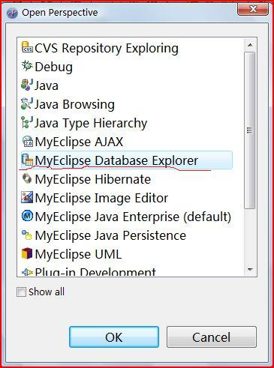
Hibernate配置
  第二步：选择MyEclipse Database Explorer工作台模式

Slide 17
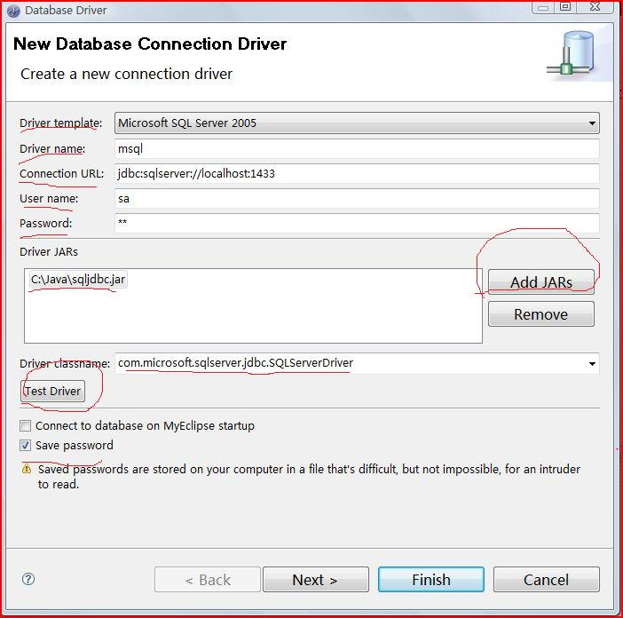
Hibernate配置
  第三步：配置数据源及JDBC驱动

Slide 18
Hibernate配置
Driver template: 在下拉框中选择驱动模板。
Driver name: 给驱动模板自定义一个名称。
Connection URL: 遵循
jdbc关键字: 驱动关键字: //<服务器名>[<:端口号>]/[<数据库名>]
格式编写访问数据库源的路径，如：
  SQLServer格式为:jdbc:sqlserver://localhost:1433
  MYSQL格式为： jdbc:mysql://localhost：3306
  Oracle格式为: jdbc:oracle:thin:@localhost:1521:DBName
Driver JARS: 加载与数据库匹配的驱动JAR包。
Driver Class:自动填充

Slide 19
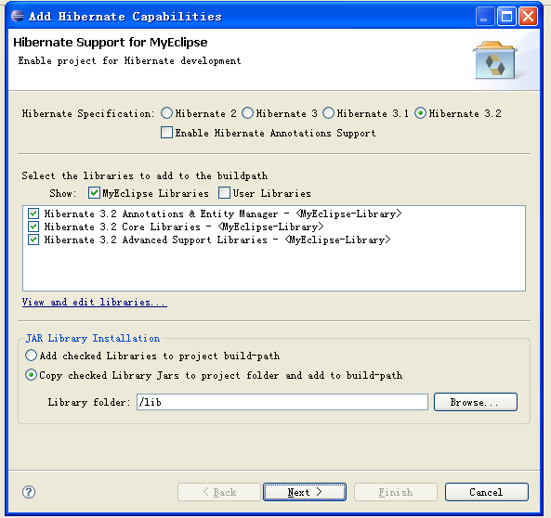
Hibernate配置
建立JAVA 项目(注:第二讲再和JAVA-Web相结合)
加载Hibernate框架

Slide 20
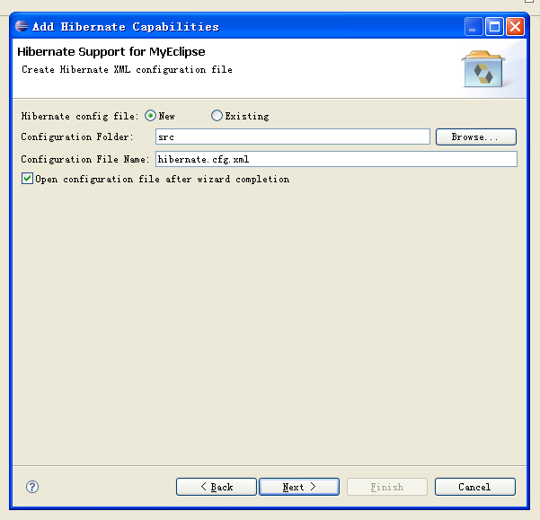
Hibernate配置
创建hibernate.cfg.xml
数据库的相关信息配置在这个文件中

Slide 21
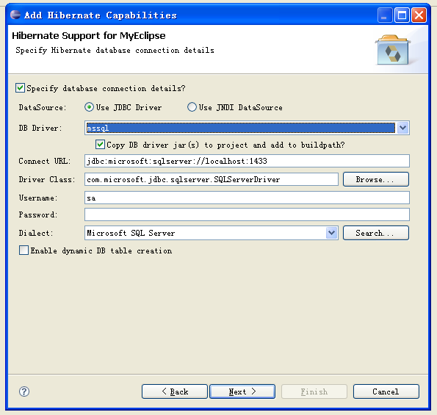
Hibernate配置
选择刚才创建的数据源
使用数据源

Slide 22
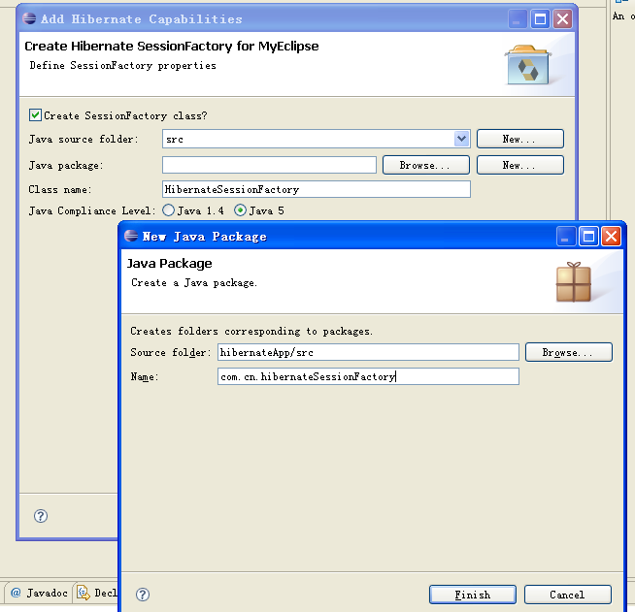
创建SessionFactory包
HiberanteSessionFactory类

Slide 23
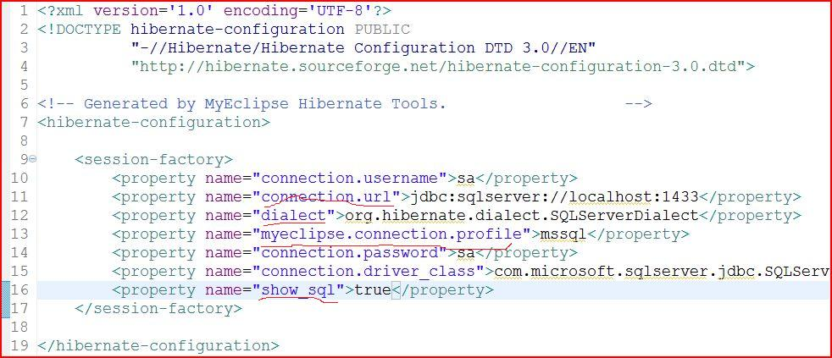
Hibernate配置
配置完成后，Hibernate核心配置文件hibernate.cfg.xml中的属性
数据库源的登录用户名
数据库源的路径

Slide 24
Hibernate配置
<property name=“connection.username”>：指定登录数据库源的登录用户名
<property name=“connection.url”>：指定访问数据库源的路径
<property name=“dialect”>：指定使用哪种本地化SQL语言访问数据库
<property name=“myeclipse.connection.profile”>：指定驱动别名
<property name=“connection.driver_class”>：配置驱动类名
<property name=“show_sql”>：指定一个布尔值，表示是否在工程运行期间，在控制台中显示sql语句，通常用在调试阶段。

Slide 25
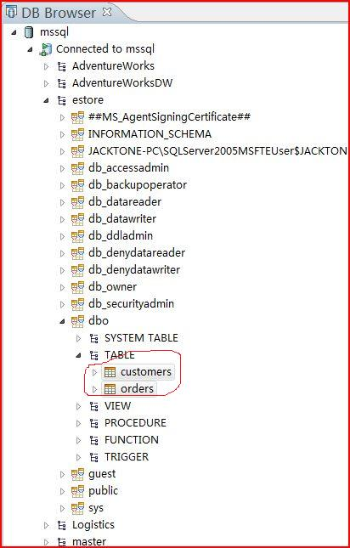
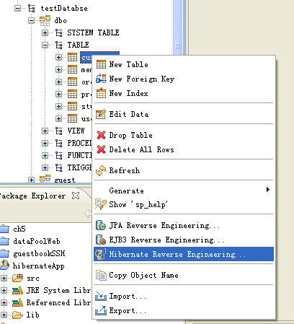
向Hibernate加载数据实体
打开先前配置的数据源，选择要加载的表实体
右击你所选择的表,然后选择Hibernate Reverse Engineering

Slide 26
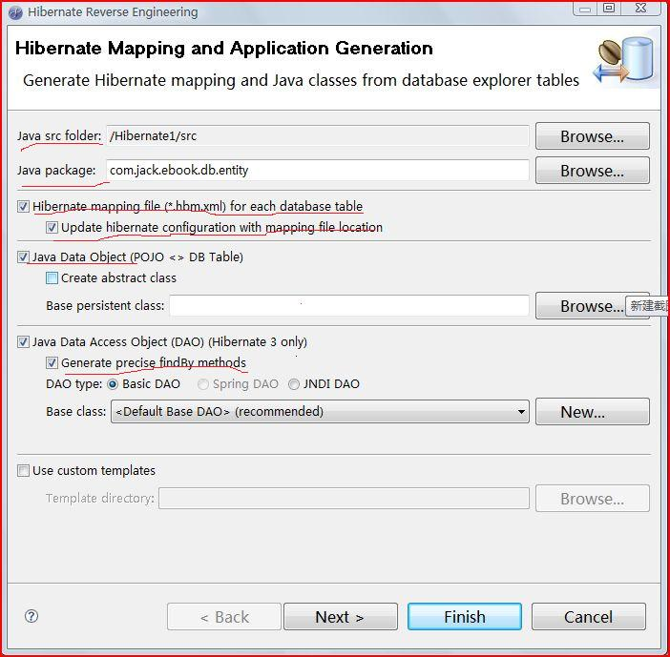
利用Hibernate反转工程模式，加载表实体

Slide 27
Java src folder: 指定工程src文件夹路径。
Java package: 指定产生后的实体持久化类存放的包路径。
Hibernate mapping file(*.hbm.xml) for each database table: 指定由Hibernate为每一个表实体产生对应的映射文件(*.hbm.xml) 。
Update hibernate configuration with mapping file location: 指定产生ORM映射后，刷新Hibernate核心配置文件（hibernate.cfg.xml）。
Java Data Object(POJO <>DB Table): 产生ORM映射。
Generate precise findBy methods: 指定由Hibernate为每个实体持久类生成一个包含SUDQ方法的DAO方法类。

Slide 28
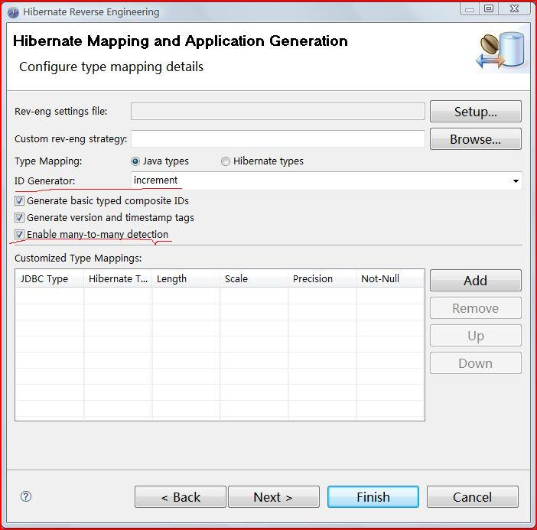
指定映射对象标识符生成方式
ID Generator: 在下拉框中选择对象标识符生成器。
Enable many-to-many detection: 如果存在，则映射表之间的多对多关系。

Slide 29
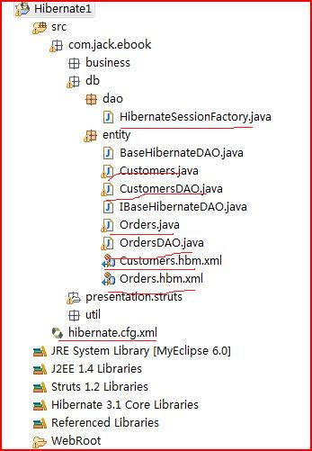
加载后工程的组织结构
最后编写测试主程序,测试
Hibernate的效果

Slide 30
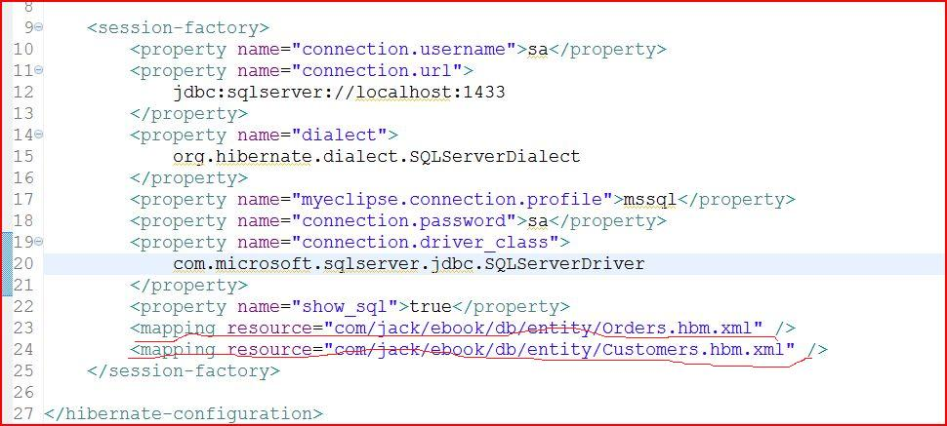
实体被加载后，hibernate.cfg.xml文件中的变化

Slide 31
小结
Hiberate是一个强大的ORM映射工具，由于它的ORM技术员和跨数据库平台特性，成为现代企业级软件工程开发中必不可少的工具。因此也成为各程序员必需掌握的重要内容。
本讲作为Hibernate的入门篇，着重介绍了在工程中如何配置Hibernate的相关知识。

Slide 32
使用Hibernate实现客户相关操作
如何使用Hibernate实现“客户添加,修改,删除,更新”功能？
使用Hibernate的“3个准备，7个步骤”
  准备1：导入Hibernate库（jar包）
演示示例：添加Hibernate库到项目

Slide 33
  准备2：添加配置文件 -- hibernate.cfg.xml
<session-factory>
  <property name="connection.url">
  jdbc:microsoft:sqlserver://localhost:1433;Database=zf
  </property>
  <property name="connection.username">sa</property>
  <property name="connection.password">pwd</property>
  <property name="connection.driver_class">
  com.microsoft.jdbc.sqlserver.SQLServerDriver
  </property>
  <property name="dialect">
  org.hibernate.dialect.SQLServerDialect
  </property>
  <property name="show_sql">true</property>
  <mapping resource=“cn.com/entity/customer.hbm.xml" />
</session-factory>
配置数据库
链接
数据库“方言”
运行时在控制台显示SQL语句
映射文件，可以有多个

Slide 34
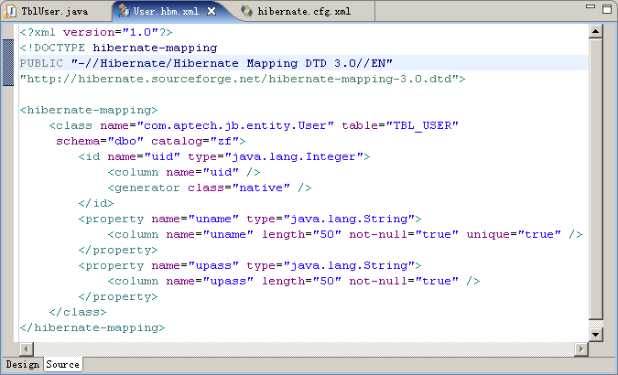
使用Hibernate的基本步骤
  准备3:添加实体类和映射文件（customer.hbm.xml）
实现Serializable接口
package com.cn.entity;
public class CustomerModel
implements java.io.Serializable {
private Integer uid;
private String uname;
private String upass;
public CustomerModel(){ // 默认构造方法
}
// Getter and setter
}
实体类到表的映射
主键生成器：
native – 由数据库生成
assigned – 在程序中指定
主键
添加默认构造方法
属性到字段的映射
Notes:
Hibernate的主键生成方式
Hibernate中,<id>标签下的可选<generator>子元素是一个Java类的名字，用来为该持久化类的实例生成惟一标示，所有的生成器都实现net.sf.hibernate.id.IdentifierGenerator接口。这是一个非常简单的接口，某些应用程序可以选择提供它们自己的特定实现。当然，Hibernate提供了很多内置的实现。下面是一些内置主键生成器(Key Generator)的意义。
1) assigned
主键由外部程序负责生成，无需Hibernate参与。
2) hilo
通过hi/lo 算法实现的主键生成机制，需要额外的数据库表保存主键生成历史状态。
3) seqhilo
与hilo 类似，通过hi/lo 算法实现的主键生成机制，只是主键历史状态保存在Sequence中，适用于支持Sequence的数据库，如Oracle。
4) increment
主键按数值顺序递增。此方式的实现机制为在当前应用实例中维持一个变量，以保存着当前的最大值，之后每次需要生成主键的时候将此值加1作为主键。这种方式可能产生的问题是：如果当前有多个实例访问同一个数据库，那么由于各个实例各自维护主键状态，不同实例可能生成同样的主键，从而造成主键重复异常。因此，如果同一数据库有多个实例访问，此方式必须避免使用。
5) identity
采用数据库提供的主键生成机制。如DB2、SQL Server、MySQL中的主键生成机制。
6) sequence
采用数据库提供的sequence 机制生成主键。如Oralce 中的Sequence。
7) native
由Hibernate根据底层数据库自行判断采用identity、hilo、sequence其中一种作为主键生成方式。
8) uuid.hex
由Hibernate基于128 位唯一值产生算法生成16 进制数值（编码后以长度32 的字符串表示）作为主键。例如：“5abefd3890cat33llsica3ee43bk222”。
9) uuid.string
与uuid.hex 类似，只是生成的主键未进行编码（长度16）。在某些数据库中可能出现问题（如PostgreSQL）。
10) foreign
使用外部表的字段作为主键。
一般而言，利用uuid.hex方式生成主键将提供最好的性能和数据库平台适应性。另外由于常用的数据库，如Oracle、DB2、SQLServer、MySql 等，都提供了易用的主键生成机制（Auto-Increase 字段或者Sequence）。我们可以在数据库提供的主键生成机制上，采用generator-class=native的主键生成方式。不过值得注意的是，一些数据库提供的主键生成机制在效率上未必最佳，大量并发insert数据时可能会引起表之间的互锁。
数据库提供的主键生成机制，往往是通过在一个内部表中保存当前主键状态（如对于自增型主键而言，此内部表中就维护着当前的最大值和递增量），之后每次插入数据会读取这个最大值，然后加上递增量作为新记录的主键，之后再把这个新的最大值更新回内部表中，这样，一次Insert操作可能导致数据库内部多次表读写操作，同时伴随的还有数据的加锁解锁操作，这对性能产生了较大影响。因此，对于并发Insert要求较高的系统，推荐采用uuid.hex 作为主键生成机制。

Slide 35
小结
使用Hibernate的三项准备工作是？
  添加Hibernate库
  添加Hibernate配置文件
  添加对应表的实体类和映射文件
  添加测试程序,测试Hibernate的效果
Hibernate配置文件中配置了哪些信息？
Hibernate使用的实体类和之前定义的实体类有什么区别？
使用Hibernate，系统中添加一个表的时候，都有哪些准备工作要做？
  添加实体类
  添加映射文件
  在hibernate.cfg.xml中增加
  <mapping resource="com.cn.entity/EntityName.hbm.xml" />

Slide 36
使用Hibernate实现客户添加
使用Hibernate的7个步骤：
1、
Configuration
7、
关闭Session
2、
创建
SessionFactory
6、
提交事务
3、
打开
Session
5、
持久化操作
save/update/delete/find
4、
开始一个事务

Slide 37
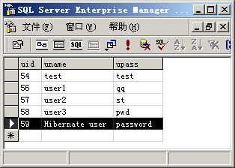
使用Hibernate实现客户添加
七个步骤对应的程序代码
public static void main(String[] args) {
Configuration conf = new Configuration().configure();//1、读取配置文件
SessionFactory sf = conf.buildSessionFactory();// 2、创建SessionFactory
Session session = sf.openSession();// 3、打开Session
Transaction tx = null;
try{
tx = session.beginTransaction();// 4、开始一个事务
// 5、持久化操作
CustomerModel user = new CustomerModel();
user.setUname("Hibernate user");
user.setUpass("password");
session.save(user);
tx.commit();// 6、 提交事务
}catch(Exception e){
if (null!=tx){tx.rollback();}
e.printStackTrace();
}finally{
session.close();// 7、关闭Session
}
}
执行结果

Slide 38

Hibernate执行过程
创建和销毁都相当耗费资源，通常一个系统内一个数据库只创建一个
Configuration
Hibernate.cfg.xml
创建
SessionFactory
FWXX.cfg.xml
UserInfo.hbm.xml
类似于JDBC中的
Connection
创建
Session
开始
执行
Transaction
复杂的查询操作稍后介绍
save delete update get
tx.commit()
session.close()
结束

Slide 39
使用Hibernate实现数据的加载/删除/修改
程序代码
根据主键加载
Session session = sf.openSession();
CustomerModel user = (CustomerModel)session.get(CustomerModel.class, id);
session.close();
System.out.println(user.getUname() + "," + user.getUpass());
没有更新数据，不进行事务控制
修改
tx = session.beginTransaction();
CustomerModel user = this.testLoad(id);
user.setUname("new Name");
session.update(user);
tx.commit();
先加载，再更新
不再需要繁琐的逐字段编码
删除
tx = session.beginTransaction();
CustomerModel user = this.testLoad(id);
session.delete(user);
tx.commit();
先加载，
再删除

Slide 40
小结
简述：使用Hibernate的“3个准备，7个步骤”。

Slide 41


使用工具简化Hibernate开发
使用Hibernate开发虽然简化了开发工作，但还要编写额外的配置文件和映射文件，还是很繁琐！
有解决的办法吗？
MyEclipse对Hibernate的支持可以进一步简化我们的工作

Slide 42
使用工具简化Hibernate开发
演示示例：使用MyEclipse简化Hibernate开发
总结一下，刚才演示过程中，MyEclipse工具帮我们做了哪些事情？
  1、给项目添加Hibernate支持（自动添加jar包）
  2、自动生成hibernate.cfg.xml配置文件
  3、生成实体类、映射文件
注意：关键是正确配置了数据库连接信息
Notes:
使用Hibernate开发虽然简化了开发工作，但还要编写额外的配置文件和映射文件，还是很繁琐！
有解决的办法吗？

Slide 43
在项目中使用Hibernate
如何在项目中使用Hibernate？
重新实现客户信息CustromerDAO接口
  1、在原项目基础上添加Hibernate支持
  2、生成数据库custromer表对应的实体和映射文件
  3、添加cn.com.dao.hibimpl. CustromerDAOImpl类，实现CustromerDAO接口

Slide 44
在项目中使用Hibernate
CustromerDAOImpl中add方法代码如下。 下面蓝色的代码和del、update方法的代码存在重复，可以采取什么方法精简呢？
public void add(FWXX item) {
Session session = HibernateSessionFactory.getSession();
Transaction tx = null;
try{
tx = session.beginTransaction();
session.save(item);
tx.commit();
}catch(Exception e){
if(null!=tx) { tx.rollback(); }
e.printStackTrace();
}finally{
session.close();
}
}

Slide 45
在项目中使用Hibernate
使用BaseHibernateDAO简化编码
BaseHibernateDAO
public abstract class BaseHibernateDAO {
protected void add(Object item){
Transaction tx = null;
Session session = HibernateSessionFactory.getSession();
try {
tx = session.beginTransaction();
session.save(item);
tx.commit();
} catch (Exception e) {
if(null!=tx){ tx.rollback(); }
e.printStackTrace();
}finally{
session.close();
}
}
// update,delete,get 方法与之类似
…
}
最终的CustomerDaoHibImpl
public class CustomerDAOHibImpl
extends BaseHibernateDAO implements CustomerDAO {
public Customer get (int fwid) {
super.get(FWXX.class,fwid);
}
public void add(FWXX fwxx) {
super.add(fwxx);
}
public void del (int fwid) {
super.del(FWXX.class, fwid);
}
public void update(FWXX fwxx) {
super.update(fwxx);
}
…
}
DAO层的代码大大精简
这就是我们使用Hibernate的目的
演示示例：使用BaseHibernateDAO简化开发

Slide 46
总结
为什么要使用Hibernate？
Hibernate是什么？
使用Hibernate的“3个准备，7个步骤”指的是？
使用什么方法可以简化“3个准备” ？
使用什么方法可以简化“7个步骤” ？
使用Hibernate实现DAO层，比单纯使用JDBC实现优越在哪儿？

Slide 47
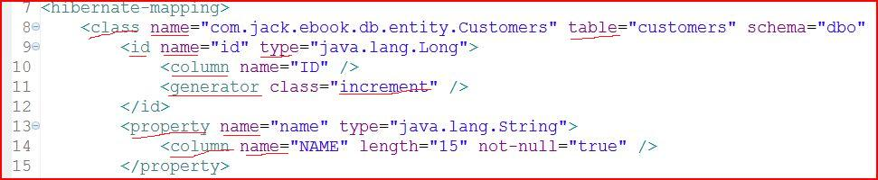
ORM映射文件中的常见属性
以刚刚被加载的customers表的映射文件为例：

Slide 48
class name：指定带有完整包路径的持久化实体类名。
table：指定此持久实体类对应的是数据库中的哪个实体表。
id name：在持久化类中id(标识)的名称。
type：对应的java类型。
column name：指定对应的是表中的哪一列名（字段名）。
generator class：指定id（标识符）生成器。
property name：指定持久化类的属性名。

Slide 49
对象标识符生成器
常用标识符生成器
1、 increment标识符生成器
由Hibernate以递增的方式为代理主键赋值。
increment标识符生成器的适用范围：
1）由于increment生成标识符的机制不依赖于底层数据库系统，因此它适合于所有的数据库系统。
2）适用于只有单个Hibernate应用进程访问同一个数据库的场合，在集群环境下不推荐使用它。
3）OID必须为long、int或short类型，如果把OID定义为byte类型，在运行时会抛出异常。

Slide 50
2、 Identity标识符生成器
由底层数据库来负责生成标识符，它要求底层数据库把主键定义为自动增长字段类型。例如，在MySQL中，应该把主键定义为auto_increment类型；在MS SQL Server中，应该把主键定义为identity类型。identity标识符生成器具有以下适用范围：
1）由于identity生成标识符的机制依赖于底层数据库系统，因此，要求底层数据库系统必须支持自动增长字段类型。
2）OID必须为long、int或short类型，如果把OID定义为byte类型，在运行时会抛出异常。

Slide 51
3、 native标识符生成器
依据底层数据库对自动生成标识符的支持能力，来选择使用identity、sequence或hilo标识符生成器。native能自动判断底层数据库提供的生成标识符的机制。native标识符生成器具有以下适用范围：
  1）由于native能根据底层数据库系统的类型，自动选择合适的标识符生成器，因此很适合于跨数据库平台开发，即同一个hibernate应用需要连接多种数据库系统的场合。
  2）OID必须为long、int或short类型，如果把OID定义为byte类型，在运行时会抛出异常。

Slide 52
不常用的标识符生成器
1、 sequence标识符生成器
利用底层数据库提供的序列来生成标识符。注意MySQL不支持序列。sequence标识符生成器具有以下适用范围：
  1）由于sequence生成标识符的机制依赖于底层数据库系统的序列，因此，要求底层数据库系统必须支持序列。支持序列的数据库包括：Oracle、DB2、SAP DB和PostgreSQL等。
  2）OID必须为long、int或short类型，如果把OID定义为byte类型，在运行时会抛出异常。

Slide 53
2、 hilo标识符生成器
由Hibernate按照一种high/low算法来生成标识符，它从数据库的特定表的字段中获取high值。hilo标识符生成器具有以下适用范围：
  1）由于hilo生成标识符的机制不依赖于底层数据库系统，因此适用于所有的数据库系统。
  2）OID必须为long、int或short类型，如果把OID定义为byte类型，在运行时会抛出异常。
  3）high/low算法生成的标识符只以在一个数据库中保证唯一。
  4）当用户为Hibernate自行提供数据连接，或者Hibernate通过JTA，从应用服务器的数据源获得数据库连接的时候无法使用hilo。

Slide 54
3、 assigned标识符生成器
适用于自然主键。由java应用程序负责生成标识符，为了能让java应用程序设置OID，不能把setId()方法声明为private类型。
应该尽量避免使用自然主键。

Slide 55
小结
Hiberate是一个强大的ORM映射工具，由于它的ORM技术员和跨数据库平台特性，成为现代企业级软件工程开发中必不可少的工具。因此也成为各程序员必需掌握的重要内容。
本讲作为Hibernate的入门篇，着重介绍了在工程中如何配置Hibernate的相关知识，并给出了实例。着重讲解了Hibernate的映射文件中常见的一些属性，以及对象标识符生成方式。

